Slide 1


TRANSMISIÓN MULTI-USUARIOS
USANDO TÉCNICAS DE ACCESO MÚLTIPLES
CON PORTADORAS AUDIBLES
Felipe Bahamonde, Ignacio Bugueño, Felipe Fredes, Eduardo Rodríguez
C. Azurdia, A. Castro, C. Socías, J. Aranda, J. González, V. Matus
Universidad de Chile - FCFM - Departamento Ingeniería Eléctrica - EL 4107-1 Tecnologías de Información y Comunicación
19 de Octubre del 2016

Slide 2
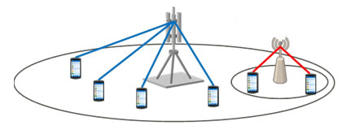
Motivación
Sistema de comunicaciones entre múltiples usuarios y una estación base.
Medium base station
Small base station

Slide 3
MARCO TEÓRICO

Slide 4
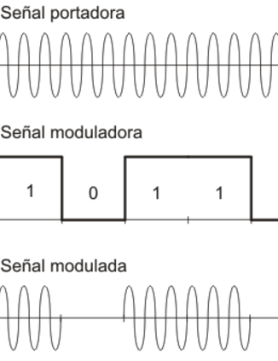
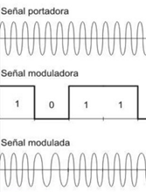
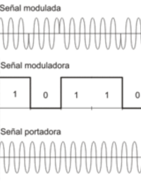
Técnicas de modulación digital
ASK
Varia la amplitud de la señal modulada utilizando los valores discretos de voltaje de la señal moduladora.
FSK
Varia la frecuencia de la señal modulada utilizando los valores discretos de voltaje de la señal moduladora.
PSK
Consiste en hacer variar la fase de la señal modulada entre un número de valores discretos.

Slide 5
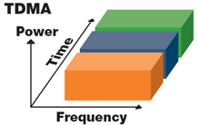
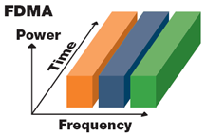
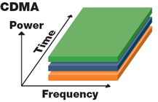
Técnicas de acceso múltiple
TDMA
Todo el espectro disponible durante pequeños intervalos de tiempo.
FDMA
Solo una banda del espectro disponible para cualquier instante de tiempo.
CDMA
Disponibilidad total sobre el espectro de frecuencias y el tiempo. Utiliza códigos únicos ortogonales entre sí.

Slide 6
DISEÑO GENERAL

Slide 7
Diagrama de bloques
Emisor #1
Medio (aire)
Receptor (estación base)
Emisor #2
Emisor #3

Slide 8
Diagrama de acceso múltiple de emisores
Emisor #1
Texto
Emisor #2
Imagen (Componente RG)
Emisor #3
Imagen
(Componente B)

Slide 9
DISEÑO POR BLOQUES

Slide 10
EMISOR

Slide 11
Emisor de imagen
Adquisición de datos
(imread)
Añadir header (sincronización)
Añadir header (largo de información)
Emisión de datos por sonido
(2 headers + datos modulados)
Modulación

Slide 12
Emisor de texto
Adquisición de datos (fopen, fread)
Añadir header (sincronización)
Añadir header (largo de información)
Emisión de datos por sonido (2 headers + datos modulados)
Modulación
Conversión de texto a binario
(double, dec2bin)

Slide 13
RECEPTOR

Slide 14
Receptor
Receptor de texto
Reconstrucción de texto
Grabar audio
Receptor de imagen
Reconstrucción de imagen

Slide 15
Receptor de imagen
Adquisición de datos
(imread)
Añadir header (sincronización)
Añadir header (largo de información)
Emisión de datos por sonido
(2 headers + datos modulados)
modulación

Slide 16
Receptor de texto
Detectar header de sincronización
Detectar frecuencia del tamaño de la imagen
Recorrer datos en ventanas y detectar frecuencia (demodular)
Transformar datos a texto (num2str)
Agrupar datos según filas y columnas
(siete bits)

Slide 17
DEMOSTRACIÓN

Slide 18
TRANSMISIÓN MULTI-USUARIOS
USANDO TÉCNICAS DE ACCESO MÚLTIPLES
CON PORTADORAS AUDIBLES
Felipe Bahamonde, Ignacio Bugueño, Felipe Fredes, Eduardo Rodríguez
C. Azurdia, A. Castro, C. Socías, J. Aranda, J. González, V. Matus
Universidad de Chile - FCFM - Departamento Ingeniería Eléctrica - EL 4107-1 Tecnologías de Información y Comunicación
19 de Octubre del 2016

